Slide 1
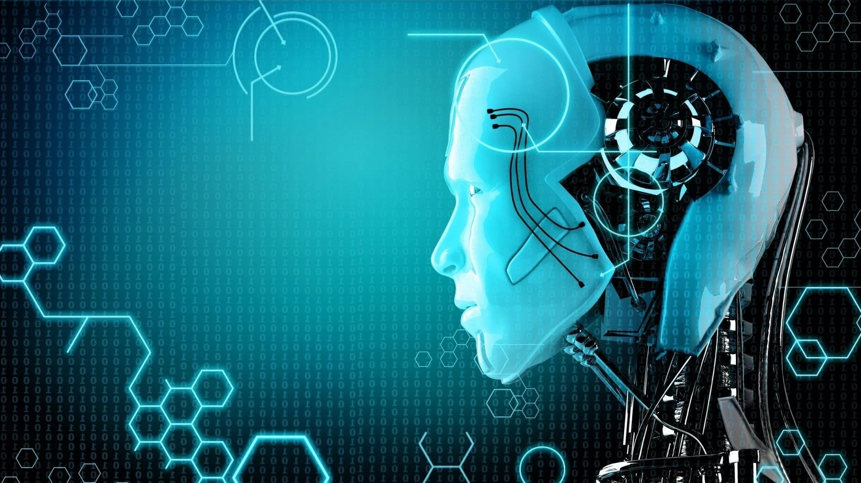
AI for all
NLP > Natural Language Processing.
Ex:-
تحديد نوع الكلمة (اسم-فعل-حرف-ظرف)
تقسيم الجملة لعدد من الاجزاء
مصدر الكلمة
التعرف علي الجملة هل اسمية - فعلية
التعرف اسماء(شخص-دول-مدن)

Slide 2
AI for all
Applications:
T-classification (positive-negative)
كلام عن الرئيس مثلا (كم نسبة اللي بيشكروا فيه)
Sentimental Analysis
اعرف الناس عجبها اي في الفيلم واي اللي مش عاجبها فيه
التصوير؟ الجرافيك ؟ اداء الممثلين؟
Chatbot
يرد علي العملاء وكانه انسان بالظبط

Slide 3
AI for all
اختبار Alan Turing
عشان اعرف المودل نجح ولا لا ؟
اعرض المخرج علي انسان ولو معرفش يفرق انه انسان ولا كمبيوتر
اذا المودل ناجح وبكفاءة عالية

Slide 4
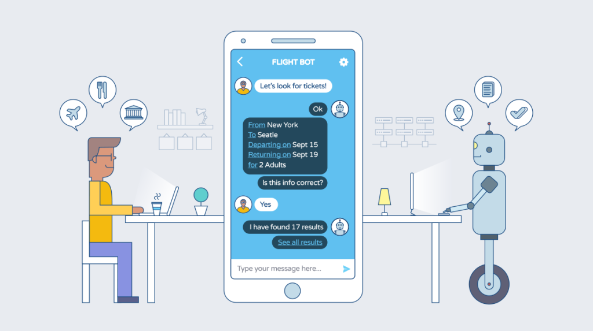
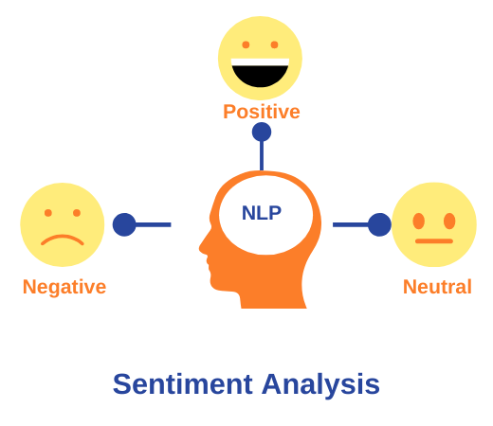
AI for all

